Slide 1


IT Fundamentals hoofdstuk 7
Inleiding tot de Analyse

Slide 2
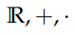
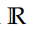
Inhoud.
7.1. Het veld
7.2. Machten
7.3. Intervallen
7.4. Het begrip oneindig in de wiskunde
7.4.1. De uitgebreide reële rechte
7.4.2. Eigenschappen
7.5. Oefeningen

Slide 3
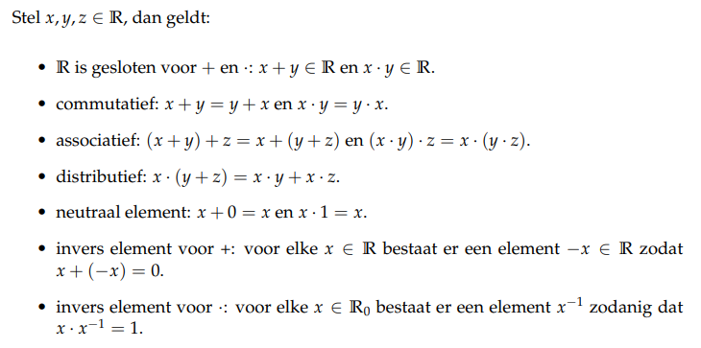
Inleiding tot de Analyse
7.1. Het veld
Voor de verzameling der reële getallen, , samen met de optelling (+) en de vermenigvuldiging (·) gedefinieerd op deze verzameling, gelden de volgende eigenschappen:
Hieruit mogen we besluiten dat , +, · een veld is.

Slide 4
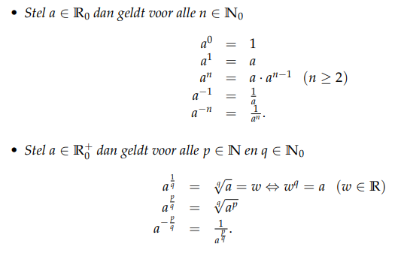
Inleiding tot de Analyse
7.2. Machten

Slide 5
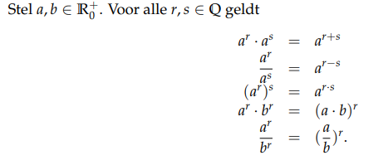
Inleiding tot de Analyse
7.2. Machten (vervolg)
Rekenregels:

Slide 6
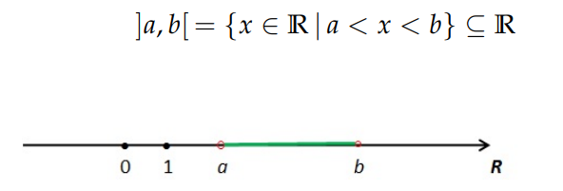
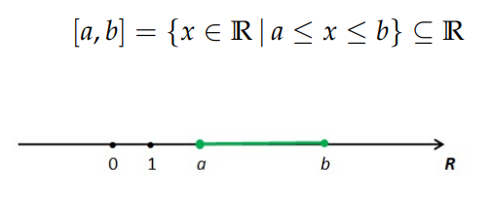
Inleiding tot de Analyse
7.3. Intervallen in
De verzameling kan voorgesteld worden als een rechte.
Indien op deze reële rechte een ijk is aangebracht kan om het even welk reëel getal hierop aangeduid worden.
Elk punt van de reële rechte komt overeen met één specifiek reëel getal. Wanneer we een aaneengesloten deel van de reële rechte willen aanduiden, spreken we van een interval. Een interval is een deelverzameling van .
We maken onderscheid tussen vier soorten intervallen:
1ste Open interval: bevat alle reële getallen gelegen tussen twee reële waarden a en b, a en b zelf niet inbegrepen.
2de Gesloten interval: bevat alle reële getallen gelegen tussen twee reële waarden a en b, a en b inbegrepen.

Slide 7
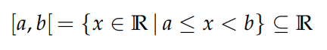
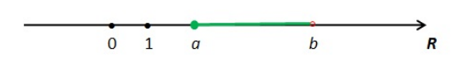
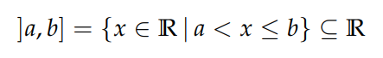
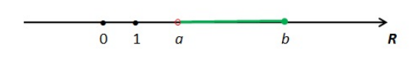
Inleiding tot de Analyse
7.3. Intervallen in (vervolg)
3de Halfopen interval [a, b[ bevat alle reële getallen gelegen tussen twee reële waarden a en b, a inbegrepen, b niet inbegrepen.
4de Halfopen interval ]a, b] bevat alle reële getallen gelegen tussen twee reële waarden a en b, a niet inbegrepen, b wel inbegrepen.

Slide 8
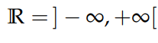
Inleiding tot de Analyse
7.3. Intervallen in (vervolg)
De verzameling van de reële getallen kan zelf ook als een interval voorgesteld worden:
bevat alle reële getallen gelegen tussen −∞ en +∞, −∞ en +∞ zelf niet inbegrepen, dus
Deze intervalnotatie voor geeft duidelijk weer dat oneindig (∞) niet tot de reële getallen behoort. Nochtans wordt binnen de analyse vaak gewerkt met het begrip oneindig. Wanneer de reële rechte uitgebreid wordt met −∞ en +∞, dan spreken we van de uitgebreide reële rechte.

Slide 9
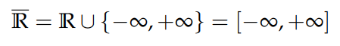
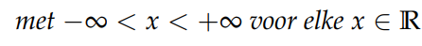
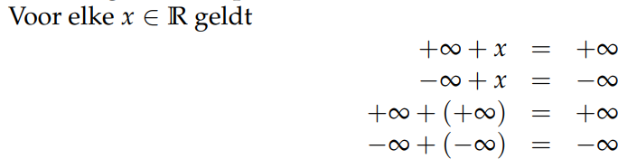
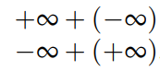
Inleiding tot de Analyse
7.4. Het begrip oneindig in de wiskunde
7.4.1. De uitgebreide reële rechte
Door −∞ en +∞ toe te voegen aan bekomen we de uitgebreide reële rechte :
7.4.2. Eigenschappen
→ Rekenregels voor optellen en aftrekken:
Let op! De volgende bewerkingen zijn niet gedefinieerd.

Slide 10
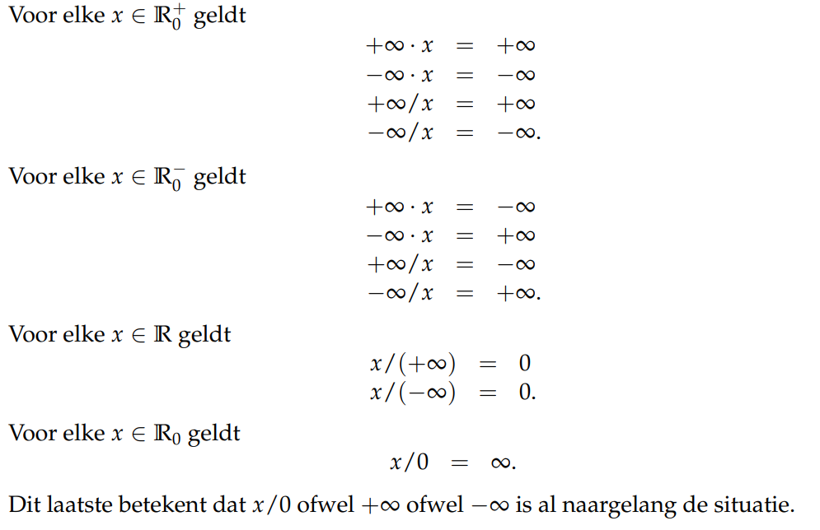
Inleiding tot de Analyse
7.4. Het begrip oneindig in de wiskunde (vervolg)
7.4.2. Eigenschappen (vervolg)
Rekenregels voor vermenigvuldigen en delen:

Slide 11
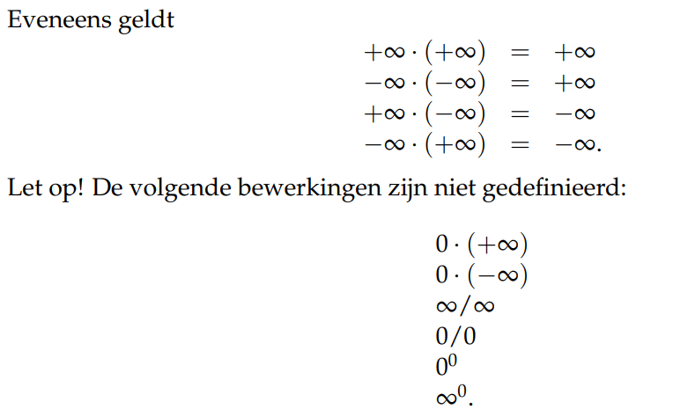
Inleiding tot de Analyse
7.4. Het begrip oneindig in de wiskunde (vervolg)
7.4.2. Eigenschappen (vervolg)
Rekenregels voor vermenigvuldigen en delen (vervolg):

Slide 12
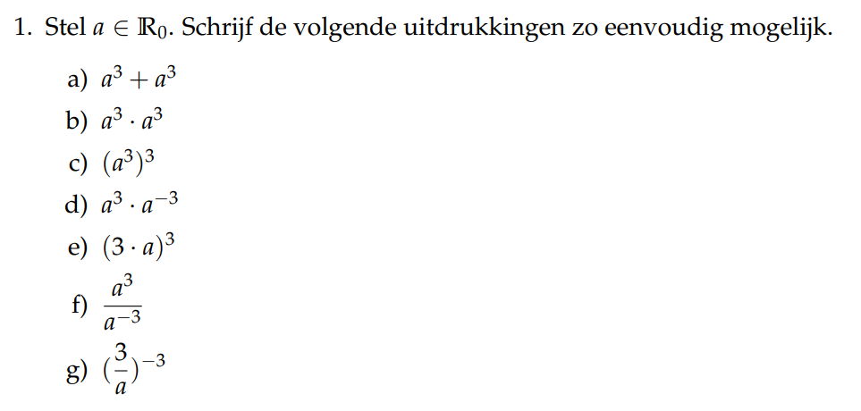
Inleiding tot de Analyse
7.5. Oefeningen

Slide 13
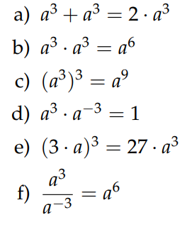
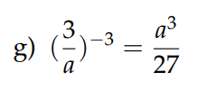
Inleiding tot de Analyse
7.5. Oefeningen
Oplossing oefening 1:

Slide 14
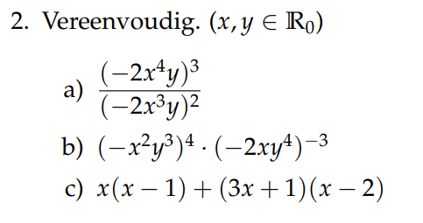
Inleiding tot de Analyse
7.5. Oefeningen (vervolg)

Slide 15
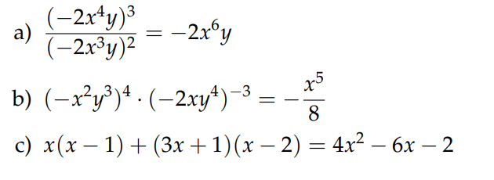
Inleiding tot de Analyse
7.5. Oefeningen (vervolg)
Oplossing oefening 2:

